Slide 1
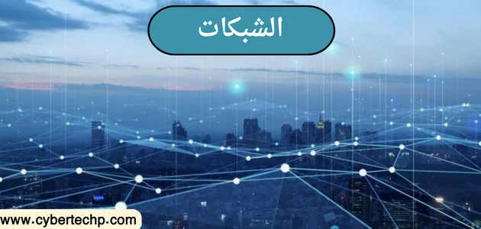
دور شبكات المعلومات في العملية التعليمية

Slide 2
تعريف شبكات المعلومات
تعرف شبكات المعلومات
بالإنجليزية: Information Network Or
Computer Network)
بأنَّها جهازي حاسوب أو أكثر يتصلان مع بعضهما البعض باستخدام معدات ووسائل للتوصيل،
بهدف مُشاركة ونقل البيانات والمعلومات عبر أجزاء الشبكة،
ويُمكن توصيل أجزاء الشبكة باستخدام الكابلات (الأسلاك) أو الأقمار الصناعية أو خطوط الهواتف.
https://www.desktopclass.com/computer-it/what-is-information-network-computer-network/

Slide 3
فوائد الشبكات
التخزين
ناحية تخزين منظمة هرميا؛ كما يمكن مشاركتها بدلا من تبادل الملفات على الأقراص،
الوصول للمعلومة من قبل عدة أشخاص في الوقت نفسه،
المحافظة على سلامة البيانات
ومشاركة الملحقات التي لا يجري استخدامها طول الوقت مثل الطابعة؛
مشاركة خدمات الاتصال عن بعد مثل : مشاركة المودم واحد لعدة مستخدمين؛
تحسين الأمان: باستخدام رقم سري؛ ووضع مستويات وحقوق وصول مختلفة.

Slide 4
أنواع الشبكات
اختلف العلماء في تقسيم الشبكات
حسب عدد المستخدمين
مجموعة عمل من (5 ) مستخدمين إلى (5)؛
شبكة محلية وسيطية 200 مستخدم، موزعة على أقسام ومن الممكن ربطها لتشكيل شبكة أكبر؛
شبكات الحرم الجامعي.
2. حسب التوصيل
سلكي (نظام الهاتف)
لاسلكي (أقمار صناعية)

Slide 5
PAN شبكة المنطقة الشخصية
هي شبكات الكمبيوتر المستخدمة للتواصل بين أجهزة الكمبيوتر القريبة من المستخدم و يتضمن هذا أجهزة الهاتف؛
يمكن استخدام هذه الشبكات لتكوين اتصال بين حواسيب بعضها ببعض أو لاتصال بمستوى شبكة أعلى ويمكن استخدامها لنقل الملفات بما في ذلك البريد الإلكتروني ومواعيد التقويم والصور الرقمية والموسيقى.
شبكات المنطقة الشخصية عموما تغطي مجموعة واسعة من أقل من 10 أمتار (حوالي 30 قدما).
يمكن أن توصل عن طريق الـ USB وهناك أيضاً الشبكات الشخصية اللاسلكية عن طريق الأشعة تحت الحمراء (IRDA)أو Bluetooth

Slide 6
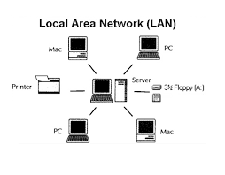
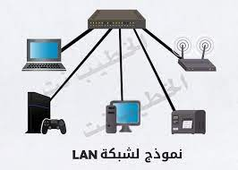
3. حسب حجم المساحة الجغرافية
1.3. الشبكة المحلية LAN
Local Area Network
شبكة المنطقة المحلية ‏ هي شبكة حاسبات تنقل المعلومات بسرعة عالیة ضمن حیز جغرافي محدود ببناية واحدة أو عدة بناءات، وتربط ھذه الشبكة مجموعة من محطات العمل مع بعضها البعض، وھذا لإتاحة فرصة التشارك في المحتوى وكذا تبادل الملفات فیما بینھم من
خلال البريد الالكتروني " Email " والجلسات الحوارية " Chat.
مثلا: شبكة تربط أجهزة الكمبيوتر ضمن منطقة محدودة مثل السكن أو المدرسة أو المختبر أو الحرم الجامعي أو مبنى المكاتب.

Slide 7
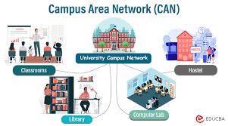
شبكة المنطقة المحدودة Campus Area Network ((CAN
وهي عبارة عن مجموعة من الأجهزة أو الشبكات المحلية المربوطة مع بعضها البعض في مساحة محدودة والمساحة تكون أكبر من الـ LAN وأصغر من الMAN والمساحة لا تزيد عن 10 كم.

Slide 8
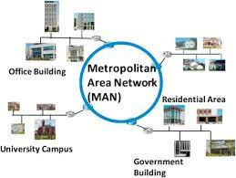
الشبكة المدینة MAN (Metropolitan Area Network)
يمتد مجال ھذه الشبكة إلى مساحة أكبر من مساحة الشبكة المحلیة، حیث تعمل الشبكة المدینة بنفس مبادئ عمل الشبكة الواسعة، إلا أنّھا تكون مقیدة بمنطقة
جغرافية أقل مساحة، فھي تغطي عاصمة ، مدینة أو إقليم معین، ومن الأمثلة على ذلك التغطية التلفزيونية لمنطقة محددة بالربط السلكي.

Slide 9
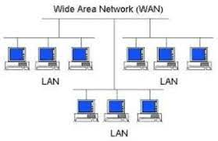
2.3. الشبكة العريضة WAN (Wide Area Network )
تغطي منطقة جغرافية عريضة حيث تربط حاسبات متباعدة
لتبادل المعلومات الرقمية ضمن مجال جغرافي واسع قد تشمل عدة دول، وھي أكبر من الشبكة المدینة، وقد تستخدم خطوط الهواتف والأقمار الصناعية وغیرھا من وسائط نقل البيانات للاتصال، وفي بعض الأحوال قد تتكون الشبكة الواسعة من عدة شبكات محلیة.

Slide 10
مزايا استخدام شبكات المعلومات
- المشاركة في الموارد المتاحة بین مجموع المستخدمين عبر الخوادم والمحولات المعلوماتية.
التحميل المشترك للبيانات والبرامج، مما یؤدي إلى توفير الجھد والوقت والمال نتیجة التكامل الوظيفي.
إمكانية تبادل المعلومات والملفات بطريقة أمنة وسريعة وبتكلفة أقل، خاصة في الشبكة الواسعة. –
إمكانية التواصل عن بعد، وھو أمر حیوي خاصة بالنسبة للشبكات المتوسطة والواسعة، عبر الكوابل أو البريد الالكتروني، الأمر الذي یسھل عملیة التواصل المباشر بین المستخدمين.

Slide 11
Intranet تعريف شبكة الانترانت
ھي شبكة داخلیة تقوم بإنشائها المؤسسات،
وتطلق تسمية الانترانت على التطبيق العملي لاستخدام تقنيات الانترنت والويب في الشبكة الداخلية للمؤسسة،
بغرض رفع كفاءة العمل الإداري وتحسين آليات تشارك الموارد والمعلومات والاستفادة من تقنيات الحوسبة المشتركة،
كما تقدم شبكة الانترانت خدمة الولوج إلى الانترنت،
مع منع العكس
– أي لا یمكن لغير المسجلين في شبكة الانترانت الولوج إلیھا عن طريق الانترنت- وبذلك تؤمن جدارا منبعا بطلق علیه اسم جدار النار(walls Fire (حول محتوياتها مع المحافظة على حق وصول العاملين إلى مصادر المعلومات الخارجية على الانترنت.

Slide 12
فوائد استخدام الأنترانت
تقلیص التكاليف؛ بحدث یعمل الجھاز الموزع في شبكة الانترانت على تقليل الحاجة إلى وجود نسخ متعددة من البرامج وقواعد البيانات، لأن ھیكلة موقع الشبكة مطابقة لبنیتھا على الانترنت، الأمر الذي یسمح للمؤسسة بخدمة تنزيل الملفات والتطبيقات بسهولة، كما یمكن للمؤسسة الاستغناء عن الكثير من المطبوعات والنماذج الورقية.
توفیر الوقت؛ بحدث یساھم استخدام الانترانت في تقلیص الوقت من خلال طبع الملفات وتوزيعها أكثر من فرع من المؤسسة في نفس الوقت مع ضمان الرد في أقل وقت ممكن من الإعلان على مستوى مبنى المؤسسة.
الاستقلالية والمرونة؛ بحیث یمكن للمتصفح من الولوج إلى المعلومات عن طريق تطبيق واحد وبالتالي الحصول على كل ما یحتاجه من معلومات.
تسخیر خدمات الانترنت؛ تقدم شبكة الانترانت جميع خدمات الانترنت وتقنيات الویب لمستخدمیھا، مثال في ذلك البريد الالكتروني، تقنیة الملفات الإلكترونية المحمولة، خدمة نقل الأخبار، إضافة إلى خدمة مؤتمرات الفيديو.

Slide 13
فوائد استخدام الأنترانت في التعليم
تمكين الآباء والمدرسين من التعاون والتكامل في إنجاز العملية التربوية.
تمكين الطلاب من متابعة التحصيل وإنجاز التمارين من المنزل.
إضفاء صفة النزاهة على العملية التعليمية والإدارية.
المشاركة في الموارد.
خفض تكاليف التجهيز الفائض للملحقات.
التواصل عن بعد.
ربط الموارد البشرية المؤهلة مع سوق العمل.

Slide 14
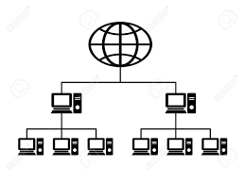
Extranetتعريف شبكة الاكسترانت
شبكة الاكسترانت ھي الشبكة المكونة من مجموعة من شبكات انترانت ترتبط ببعضها البعض عن طريق الانترنت
وتحافظ على خصوصية كل شبكة انترانت مع منح أحقية الشراكة على بعض الخدمات والملفات.
كما یمكن أن تكون شبكة المؤسسات الخاصة التي صممت لتلبية احتياجات المستفيدين من خارج المؤسسة من الزبائن،
ویحدد حجم الدخول على حسب نوع المعلومات.

Slide 15
فوائد استخدام شبكة الاكسترانت
تسھیل عمليات الشراء في الشركات؛
إذ یمكن أن تقوم مؤسسة ما بإرسال طلب شراء إلى مؤسسة أخرى دون الحاجة إلى المراسلات بكل أنواعها.
(شراء تجهيزات للجامعة من شركة مختصة)
متابعة الفواتير
تسھل ھذه الخدمة عملیة توقيع الفواتير من مدبري الفروع المنتشرين في مناطق مختلفة.
خدمات التوظيف
تقدم خدمة الربط بین الجامعات والمعاهد مع سوق العمل من أجل تزویدھا بالموارد البشرية المؤهلة.
تواصل شبكات توزيع البضائع
تمكن ھذه الشبكة من ربط الموزعين المحلیین بالمزود الرئيس لكي یتم الإسراع بعمليات الطلب والشحن وتسوية الحسابات.

Slide 16
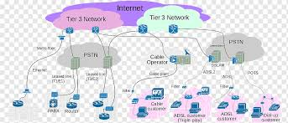
الأنترنت
هو المكون المادي لتشكيل (WAN) لأنّه من الصعب عمل شبكة عريضة دون المكون المادي؛
وهي شبكة عمومية مؤلفة من شبكات حاسب تربط الحاسبات ببعضها؛
لا يديرها ولا يتحكم به أحد فهي توفر 3 خدمات
البريد الإلكتروني؛
تبادل الملفات؛
WWW؛

Slide 17
تاريخ شبكة المعلومات الدولية
وتعود فكرة إنشاء شبكة المعلومات الدولية إلى الستينيات من القرن الماضي، حينما فكرت وزارة الدفاع الأمريكية بإنشاء نظام لا مركزي للاتصالات يمكنه ربط عدد غير محدد من أجهزة الحاسوب بشبكة تبقى عاملة في مختلف الظروف وقد استخدم الجيش الأمريكي في عام (1960) شبكة مكونة من عدد من أجهزة الحاسوب ومرتبطة بأربعة مواقع، تسمح للمستخدمين بالاشتراك بالمصادر، وإرسال المعلومات من موقع لآخر، ووضع التعليمات المبرمجة.

Slide 18
شبكات التواصل الاجتماعي The Social Network
يطلق مصطلح الشبكات الاجتماعية على مجموعة من المواقع على شبكة الأنترنت، تتيح التواصل بين الأفراد في بيئة مجتمع افتراضي يجمعهم اهتمام حسب مجموعات أو شبكات انتماء (بلد، جامعة، مدرسة، شركة... إلخ)،
كل هذا يتم عن طريق خدمات التواصل المباشر؛ مثل: إرسال الرسائل، أو الاطلاع على الملفات الشخصية للآخرين، ومعرفة أخبارهم ومعلوماتهم التي يتيحونها للعرض.

Slide 19
أهمية الشبكات الاجتماعية في التعليم
يزيد استخدام الشبكات الاجتماعية من فرص التواصل والاتصال خارج نطاق المؤسسة التعليمية،
ويكسر حاجز الوقت؛ إذ يمكن التواصل خارج وقت البحث،
ويقضي على كثير من الرسميات داخل المدارس،
ويمكن التواصل الفردي أو الجماعي مع المعلم.
كما يكسب التواصل الطالب مهارات أخرى كالتواصل والاتصال والمناقشة وإبداء الرأي، فالمساحة المخصصة ضيقة جدا داخل أسوار المؤسسة . في ظل المواد،

Slide 20
دور شبكات التواصل الاجتماعي في تعزيز العملية التعليمية:
و تعتمد المواقع بشكل رئيسي على الاستفادة من تفاعلية شبكة الأنترنت كوسيلة اتصال وتواصل و تقاطع بين العالمية المحلية،.
حيث تسمح لأعضائها أن يقدموا أنفسهم ويعبروا عن آرائهم وأفكارهم للآخرين.
تأخذ شبكات التواصل الاجتماعي عدة أشكال حصرها بعض الباحثين في أربعة عناصر تشكل
في مجملها أدوات وسائط التواصل الاجتماعي Social Media Tools:

Slide 21
أدوات وسائط التواصل الاجتماعي
1.مواقع الشبكات الاجتماعية: sites Networking Social
مثل الفيس بو ك وتوتير واليوتيوب
2 .أدوات التدوين : Blogging Toolsمثل:Blogger
3.أدوات الموسوعات: Tools Wikiمثل: Wikipedia الموسوعة الإلكترونية الحرة وDocuments Google
4 .أدوات مشاركة الصور و الفيديو: Image or Video Sharing Tools
وتضم: مواقع مشاركة الصور و الفيديو:
Share Slide, Flickr مثل:
5. التعلم من خلال شبكات التواصل الاجتماعي:
Learning through Social.networks)
يتمثل في توظيف تقنيات شبكات التواصل في إضافة الديناميكية والتفاعلية إلى أسلوب التعليم والتعلم، من خلال نظام تعليمي اجتماعي تشاركي يوفر التعليم دون التقيد بمكان أو وقت محددين.

